Slide 1
2018版《思想道德修养与法律基础》
绪论
新时代 新使命 新征程

Slide 2
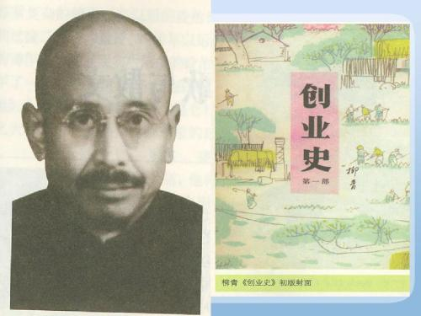

课程导入
大学是人生的重要阶段，是世界观、价值观和人生观形成的关键时期，《思想道德修养与法律基础》课程对大学生的一生有着重要的影响。
作家柳青在《创业史》中说到：人生的道路虽然漫长，但要紧处就那么几步，特别是当人年轻的时候。

Slide 3

主要内容
一、我们处在中国特色社会主义新时代
二、时代新人要以民族复兴为己任

Slide 4
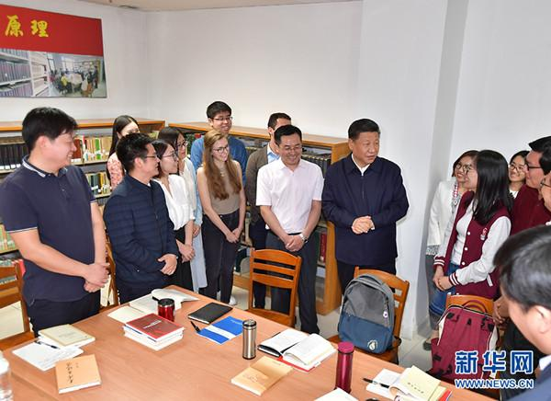
一、我们处在中国特色社会主义新时代
大学是立德树人、培养人才的地方，是青年人学习知识、增长才干、放飞梦想的地方。

Slide 5
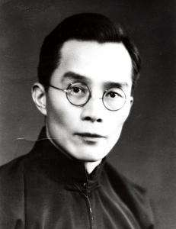
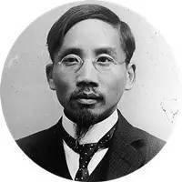
1.正确认识大学
（一）大学是人生发展重要期，三观形成关键期
（一）大学及其育人目的
“诸君来此求学，必有一定宗旨，欲求宗旨之正大与否，必先知大学之性质……大学者，研究高深学问也。”—蔡元培
梅贻琦先生说：“大学者，非谓有大楼之谓也，有大师之谓也。”

Slide 6
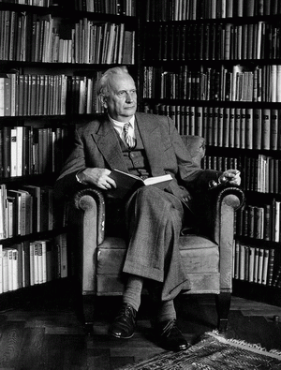
（一）大学是人生发展重要期，三观形成关键期
大学是研究和传授科学的殿堂，是教育新人成长的世界，是个体之间富有生命的交往，是学术勃发的世界。
—雅斯贝尔斯（德）

Slide 7
２.大学教育目的是育人
（一）大学是人生发展重要期，三观形成关键期
理想与现实
个人与集体
竞争与合作
权利与义务
友谊与爱情
学习与工作
大学阶段一系列人生课题：做什么人？怎样做人？什么生活有意义？什么人生有价值？
步入人生新阶段，确立新目标，开启新征程，需要对新时代有深入的了解和真切的感悟，做一个时代新人。

Slide 8
（1）从国外来看
（一）大学是人生发展重要期，三观形成关键期
马克思：人的本质是一切社会关系的总和
英国教育家纽曼《大学的理念》一书中提出大学教育的目的：为学生进入社会而非仅仅进入专业工作做准备
英国牛津大学和剑桥大学提出：“就大学毕业生而言，具有教养比具有高深学识更重要”
爱因斯坦也曾指出：“用专业知识教育人是不够的。通过专业教育，他可能成为一种有用的机器，但是不能成为一个全面发展的人。要使学生对价值有所理解并产生热烈的激情，那是最基本的。他必须获得对美和道德上的善和鲜明的辨别力。”
要使人真正成为有修养的人，必须具备三个品质：渊博的知识、思维的习惯和高尚的情操。——车尔尼雪夫斯基

Slide 9
（一）大学是人生发展重要期，三观形成关键期
（２）从国内来看
《大学》
梁启超
陶行知
大学之道，在明明德，在亲民，在止于至善。
“学校的任务是千教万教，教人求真；千学万学，学做真人。”
在他所写的《为学与做人》中大胆地指出，青年学生进学校求学问最终的目的就是为了学做人。他说：“你在学校里学的数学、几何、物理、化学、历史、哲学、经济等等，不过都是做人所需要的一种手段，不能说专靠这些便达到做人的目的，任凭你这些件件学得精通，你能够成个人不能成个人还是个问题。”

Slide 10
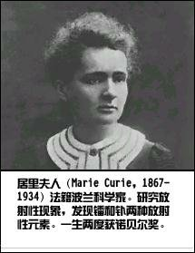
（3）从整体来看
（一）大学是人生发展重要期，三观形成关键期
学会做人是中华民族优秀的文化传统，也是现代社会的普遍法则，中外一致，古今同理。
居里夫人去世后，爱因斯坦在评价居里夫人时说过：第一流人物对时代和历史进程的意义，在其道德品质方面，也许比单纯的才智成就方面更大。
学生“在离开学校时，是作为一个和谐的人，而不是作为一个专家”。

Slide 11
（二）中国特色社会主义新时代的育人目标
1.新时代是理解当前历史方位的关键词
（1）进入新时代“三个意味着”
迎来实现中华民族伟大复兴的光明前景
在世界上高高举起了中国特色社会主义伟大旗帜
为解决人类问题贡献了中国智慧和中国方案

Slide 12
（2）新时代“五个是”
（二）中国特色社会主义新时代的育人目标
是承前启后、继往开来、在新的历史条件下继续夺取中国特色社会主义伟大胜利的时代
是决胜全面建成小康社会、进而全面建设社会主义现代化强国的时代
是全国各族人民团结奋斗、不断创造美好生活、逐步实现全体人民共同富裕的时代
是全体中华儿女勠力同心、奋力实现中华民族伟大复兴中国梦的时代
是我国日益走近世界舞台中央、不断为人类作出更大贡献的时代

Slide 13

2.当代青年与新时代共同前进
（二）中国特色社会主义新时代的育人目标
新时代既是近代以来中华民族发展的最好时代，也是实现中华民族伟大复兴的最关键时代。
广大青年既拥有广阔发展空间，也承载着伟大时代使命。
希望每一个青年都成为社会主义建设者和接班人，不辱时代使命，不负人民期望。
对广大青年来说，这是最大的人生际遇，也是最大的人生考验。

Slide 14

（二）中国特色社会主义新时代的育人目标
实现中华民族伟大复兴，是近代以来中国人民最伟大的梦想，我们称之为“中国梦”，基本内涵是实现国家富强、民族振兴、人民幸福。
中国梦是历史的、现实的，也是未来的。
中国梦是国家的、民族的，也是每一个中国人的。

Slide 15
（二）中国特色社会主义新时代的育人目标
2035年，社会主义现代化基本实现
2050年，全面建成富强、民主、文明、和谐的社会主义现代化强国
2020年，全面建成小康社会
当代青年是中国梦的追梦人、筑梦人和圆梦人

Slide 16
3.培养新时代社会发展所需要的人
（二）中国特色社会主义新时代的育人目标
古今中外，每个国家都是按照自己的政治要求来培养人的，世界一流大学都是在服务自己国家发展中成长起来的。
文化传承
知识积累
国家存续
社会发展
制度运行
培养社会发展所需要的人
（社会主义建设者和接班人）

Slide 17
4.育人的根本在于立德
（二）中国特色社会主义新时代的育人目标
智
体
德
美
人无德不立
思想道德素质是最根本的素质，是统摄其它素质的核心和灵魂。
司马光在《资治通鉴》中说：“才者,德之资也；德者,才之帅也。”
明朝学者洪应明在《菜根谭》中谈及德与才关系时说：“德者才之主，才者德之奴”
蔡元培曾经指出“德育是完全人格之本，若无德，则虽体魄智力发达，适足助其为恶，无益也。”

Slide 18


（二）中国特色社会主义新时代的育人目标
一个人只有明大德、守公德、严私德，其才方能用得其所。
——习近平

Slide 19
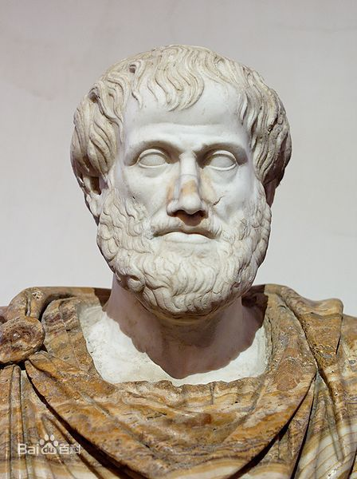
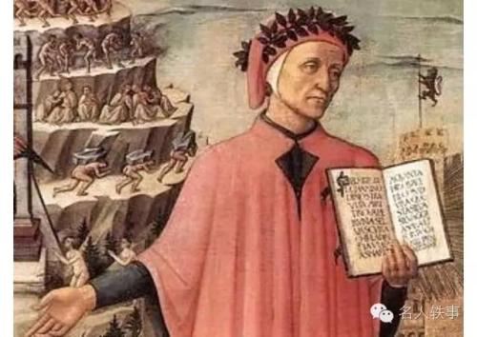
注意一：知识不等于道德
（二）中国特色社会主义新时代的育人目标
亚里士多德认为：“德可以分为两种，一种是智慧的德，一种是行为的德，前者是从学习中得来的，后者是从实践中得来的”。
意大利诗人但丁说：一个知识不全的人可以用道德去弥补，而一个道德不全的人却难以用知识去弥补。

Slide 20
注意二：专业好不等于素质高
（二）中国特色社会主义新时代的育人目标
过度专业化教育
过分强调系科专业知识的划分
忽略了人文素养和价值理性
狭窄的专业教育
培养出来的人才在知识、能力、思维、情趣上都可能被“专业化”
进而使人成为缺乏伦理道德辨识力的“科学的奴隶”、“经济动物”等，或成为缺乏适应性的“单向度的人”
正如马克思、恩格斯所曾经指出
分工所具有的限制人的、使人片面化的影响，在他们的后继者那里我们是常常看到的。
它使每个人都或多或少地局限在自己的专业中，只有少数人没有被它夺去全面观察问题的能力。

Slide 21

课堂互动
（二）中国特色社会主义新时代的育人目标
请结合自己的学校和专业，畅想未来，谈谈你们学校的育人目标和你本人的成长成才目标是什么？

Slide 22
二、时代新人要以民族复兴为己任
（一）做有理想有本领有担当的时代新人
党的十九大提出了“培养担当民族复兴大任的时代新人”。
大学生应该以有理想、有本领、有担当为根本要求，夯实综合素质基础，着力提升思想道德素质和法治素养，展现新的风貌、新的姿态，成为中国特色社会主义事业的合格建设者和可靠接班人，成为走在时代前列的奋进者、开拓者、奉献者。
有理想
要有崇高的理想信念，牢记使命，自信自励。
有本领
要有高强的本领才干，勤奋学习，全面发展。
有担当
人有天下兴亡、匹夫有责的担当精神，讲求奉献，实干进取。

Slide 23
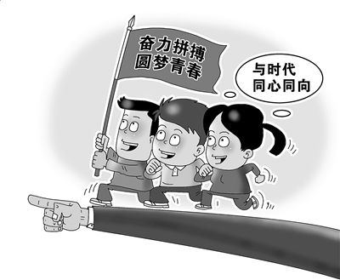
（一）做有理想有本领有担当的时代新人
广大青年生逢其时，也重任在肩
新时代的大学生……是可爱、可信、可为的一代。坚定理想信念，志存高远，脚踏实地，勇做时代的弄潮儿，大学生才能真正成为担当民族复兴大任的时代新人，承担起自己的历史使命和时代责任。

Slide 24
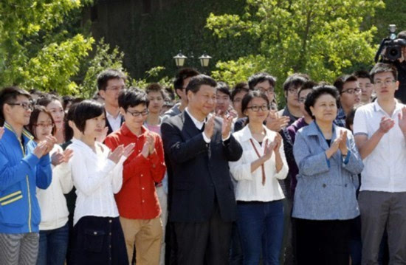
（一）做有理想有本领有担当的时代新人
2014年习近平在北大同师生代表座谈时对广大青年提出了4点要求：具有执着的信念、优良的品德、丰富的知识、过硬的本领。

Slide 25
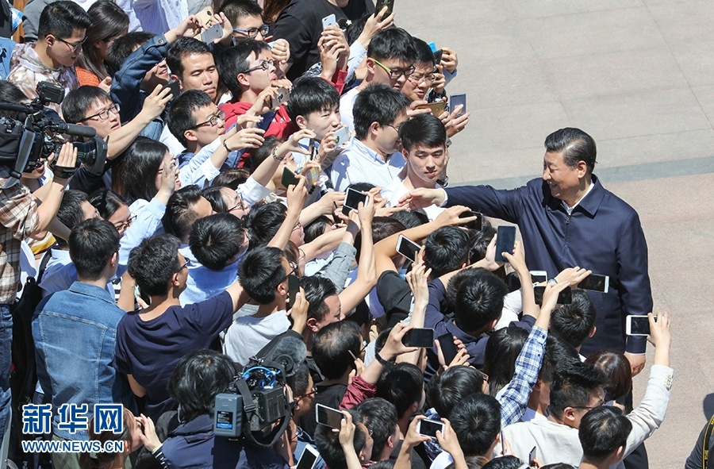
（一）做有理想有本领有担当的时代新人
2018年习近平在北大同师生代表座谈时对广大青年提出了4点希望：爱国、励志、求真、力行。

Slide 26
1.要爱国，忠于祖国，忠于人民
（一）做有理想有本领有担当的时代新人
做人最大的事情是爱国。— 孙中山
爱国，是人世间最深层、最持久的情感，是一个人立德之源、立功之本。——习近平
惟愿诸君将振兴中华之责任，置于自身之肩上。--孙中山
爱国，不能停留在口号上，而是要把自己的理想同祖国的前途、把自己的人生同民族的命运紧密联系在一起，扎根人民，奉献国家。——习近平

Slide 27
2.要励志，立鸿鹄志，做奋斗者
（一）做有理想有本领有担当的时代新人
1939年5月30日，毛泽东在延安举行的庆贺模范青年大会上指出：“中国的青年运动有很好的革命传统，这个传统就是‘永久奋斗’。我们共产党是继承这个传统的，现在传下来了，以后更要继续传下去。”
2018年5月2日与北京大学师生的座谈会上，习近平总书记：在奋斗中释放青春激情、追逐青春理想，以青春之我、奋斗之我，为民族复兴铺路架桥，为祖国建设添砖加瓦。
广大青年要培养奋斗精神，做到理想坚定，信念执着，不怕困难，勇于开拓，顽强拼搏，永不气馁。幸福都是奋斗出来的，奋斗本身就是一种幸福。
为实现中华民族伟大复兴的中国梦而奋斗，是我们人生难得的际遇。每个青年都应该珍惜这个伟大时代，做新时代的奋斗者。

Slide 28
3.要求真，求真学问，练真本领
（一）做有理想有本领有担当的时代新人
希望广大青年珍惜大好学习时光，求真学问，练真本领，更好为国争光、为民造福。
黄庭坚
《颜氏家训·勉学篇》
幼而学者，如日出之光；老而学者，如秉烛夜行，犹贤乎瞑目而无见者也
士三日不读，则其言无味，面目可憎。
要通过学习知识，掌握事物发展规律，通晓天下道理，丰富学识，增长见识。
《礼记·学记》
玉不琢，不成器；人不学，不知道

Slide 29
（一）做有理想有本领有担当的时代新人
4.要力行，知行合一，做实干家
社会主义是干出来的
知者行之始，行者知之成
——王阳明
广大青年要努力成为有理想、有学问、有才干的实干家，在新时代干出一番事业。

Slide 30
（二）提高思想道德素质和法治素养
思想政治素质
法治素养
道德素质
做有理想有本领有担当的时代新人，必须具备良好的思想政治素质、道德素质和法治素养。
法律是准绳，任何时候都必须遵循；道德是基石，任何时候都不可忽视。

Slide 31
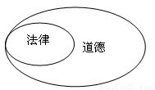
1.思想道德和法律
（二）提高思想道德素质和法治素养
不同点
调节领域不同
相同点
都是调节人们思想行为、协调人际关系、维护社会秩序的重要手段
都是上层建筑的重要组成部分，共同服务于一定的经济基础
调节方式不同
调节目标不同
相辅相成：一方面，思想道德为法律提供思想指引和价值基础；另一方面，法律为思想道德提供制度保障。

Slide 32
2.法治与德治
（二）提高思想道德素质和法治素养
法律是成文的道德
法治
（法安天下）
德治
（德润人心）
国家治理
法律和道德协同发力
道德是内心的法律

Slide 33
3.思想道德素质和法治素养的提高方法
（二）提高思想道德素质和法治素养
思想道德素质和法治素养
学习中升华
内省中完善
自律中养成
实践中锤炼
思想道德素质是人们的思想观念、政治立场、价值取向、道德情操和行为习惯等方面品质和能力的综合体现.。
法治素养是指人们通过学习法律知识、理解法律本质、运用法治思维、依法维护权利与依法履行义务的素质、修养和能力。

Slide 34
4.课程特点、内容与任务
（二）提高思想道德素质和法治素养
课程特点
融思想性、政治性、科学性、理论性、实践性于一体的思想政治理论课
针对大学生成长过程中面临的思想道德和法律问题，开展马克思主义的世界观、人生观、价值观、道德观、法治观教育，引导大学生提高思想道德素质和法治素养，成长为自觉担当民族复兴大任的时代新人。
课程内容与任务

Slide 35
5.课程意义
（二）提高思想道德素质和法治素养
（1）
（2）
（3）
有助于领悟人生真谛，坚定理想信念，践行社会主义核心价值观，做新时代的忠诚爱国者和改革创新的生力军
有助于形成正确的道德认知，积极投身道德实践，做到明大德、守公德、严私德
有助于全面把握社会主义法律的本质、运行和体系，理解中国特色社会主义法治体系和法治道路的精髓，增进法治意识，养成法治思维，更好行使法律权利、履行法律义务，做到尊法学法守法用法，从而具备优秀的思想道德素质和法治素养。

Slide 36
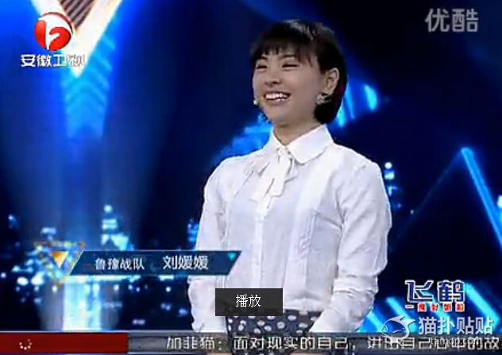
（二）提高思想道德素质和法治素养
北大刘媛媛演讲《年轻人能为世界做什么》
“即使给了你十万个理由让你去作恶，你都要保持自己的操守跟底线，仅仅就因为……你是一个人……你们都能成为那种难能可贵的年轻人，一辈子都嫉恶如仇，绝不随波逐流，你绝不摧眉折腰，你绝不放弃自己的原则，你绝不绝不绝不失望于人性。

Slide 37

（二）提高思想道德素质和法治素养
新时代青年要乘新时代春风，在祖国的万里长空放飞青春梦想，以社会主义建设者和接班人的使命担当，为全面建成小康社会、全面建设社会主义现代化强国而努力奋斗，让中华民族伟大复兴在我们的奋斗中梦想成真！

Slide 38

作业与思考
1.中国特色社会主义进入了新时代对当代大学生意味着什么？
2.结合自己的实际情况，写一份迎接新时代之大学规划。
3.如何提高自己的思想道德素质和法律素养？

Slide 39
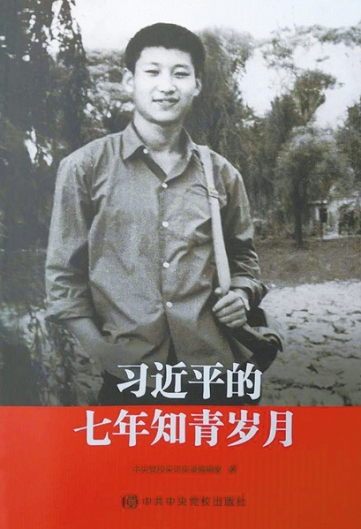

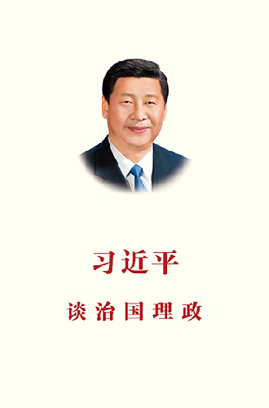

拓展阅读
1.习近平:习近平的七年知青岁月，中共中央党校出版社
2.习近平：摆脱贫困，福建人民出版社
3.人民日报评论部：习近平用典，人民日报出版社
4.人民日报评论部：习近平讲故事，人民出版社
5.习近平：习近平谈治国理政，外文出版社有限责任公司

Slide 40

谢 谢！

